Slide 1
L’accélérateur numérique
Vik Pant, PhD, Scientifique principal et conseiller scientifique en chef, Ressources naturelles Canada

Slide 2
Nos objectifs et nos résultats
1
Recruter et développer une équipe de première qualité de chercheurs en science des données Mettre sur pied une équipe en science des données, ainsi que des membres de l’équipe comme mentor et conseiller
2
Accélérer la réalisation de la valeur à partir de l’analytique de pointe Réaliser et faire des propositions de valeur basées sur des applications en science des données
3
Nourrir une culture basée sur le numérique Conduire des initiatives clés pour encourager un quotient numérique et une aquité des données dans l’entreprise
4
Développer des partenariats stratégiques Construire un écosystème de partenaires et une constellation de valeurs basés sur des résultats gagnant-gagnan
5
Construire une capacité pour la gouvernance en IA Intégration responsable de solutions et de technologie en analytique de pointe

Slide 3
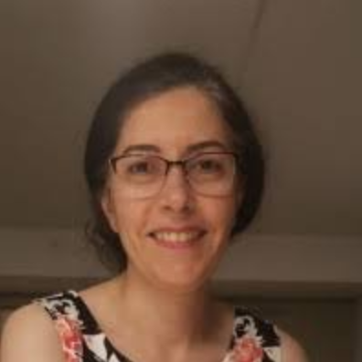
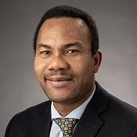
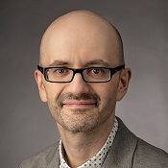
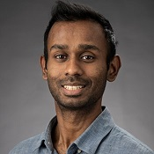
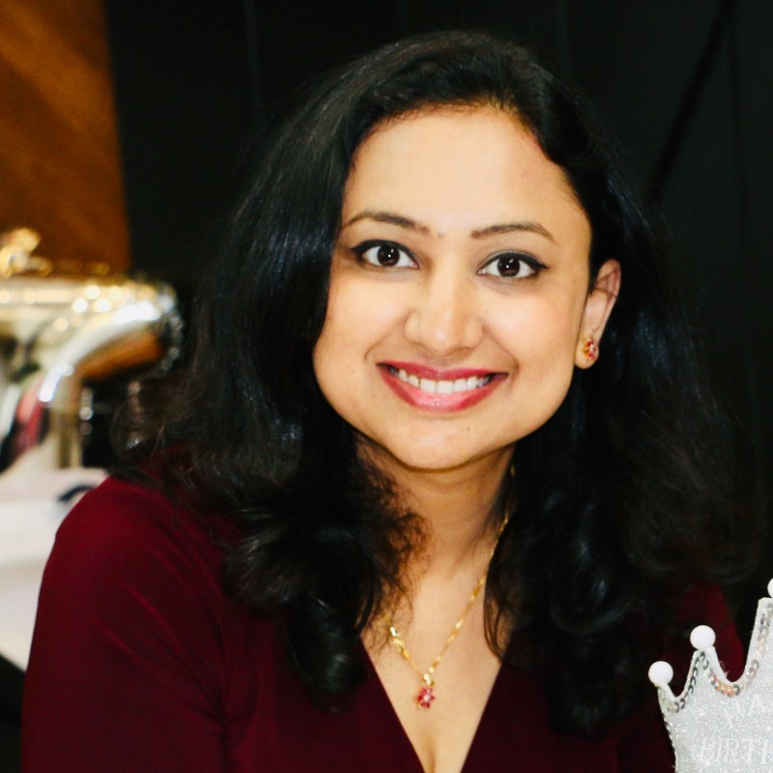
Our Data Scientists
Hospice Houngbo
PhD (informatique)
Mitra Danesh
PhD (ingénierie)
Alexei Lapouchnian
PhD (informatique)
Krishan Rajaratnam
PhD (Maths)
Mansi Jain
Sciences des données centrée ur l’humain
Lydia (Youjing) Li
Sciences des données centrée sur l’humain et expérience des utilisateurs
Lydia Jeong
Systèmes d’information et conception
Ciara Zogheib
Gestion des connaissances et de l’information

Slide 4
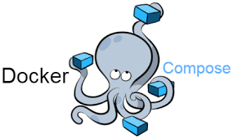
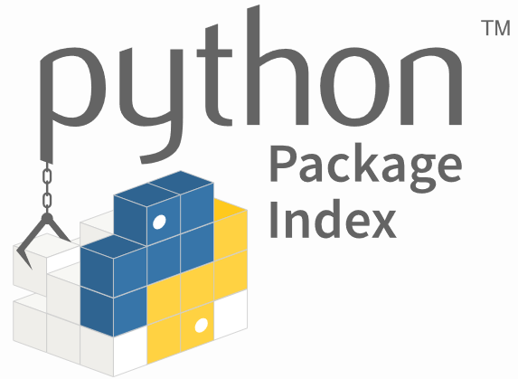
Dépôt de code et temps d’exécution
Expédier les conteneurs
Exigences des clients
Développement local
Charger le conteneurs
Outils d’accélération numérique
Essais et expétimentations
Tester les conteneurs
Trousses de visualisation :
Sources des colis :

Slide 5
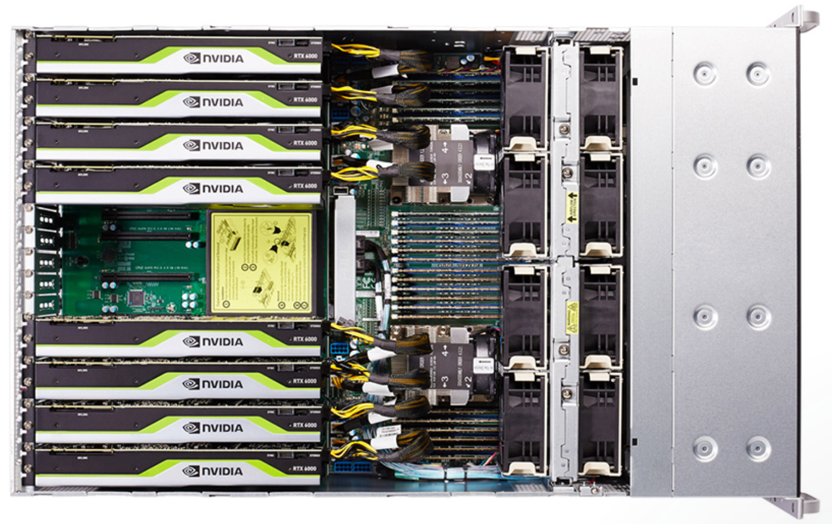
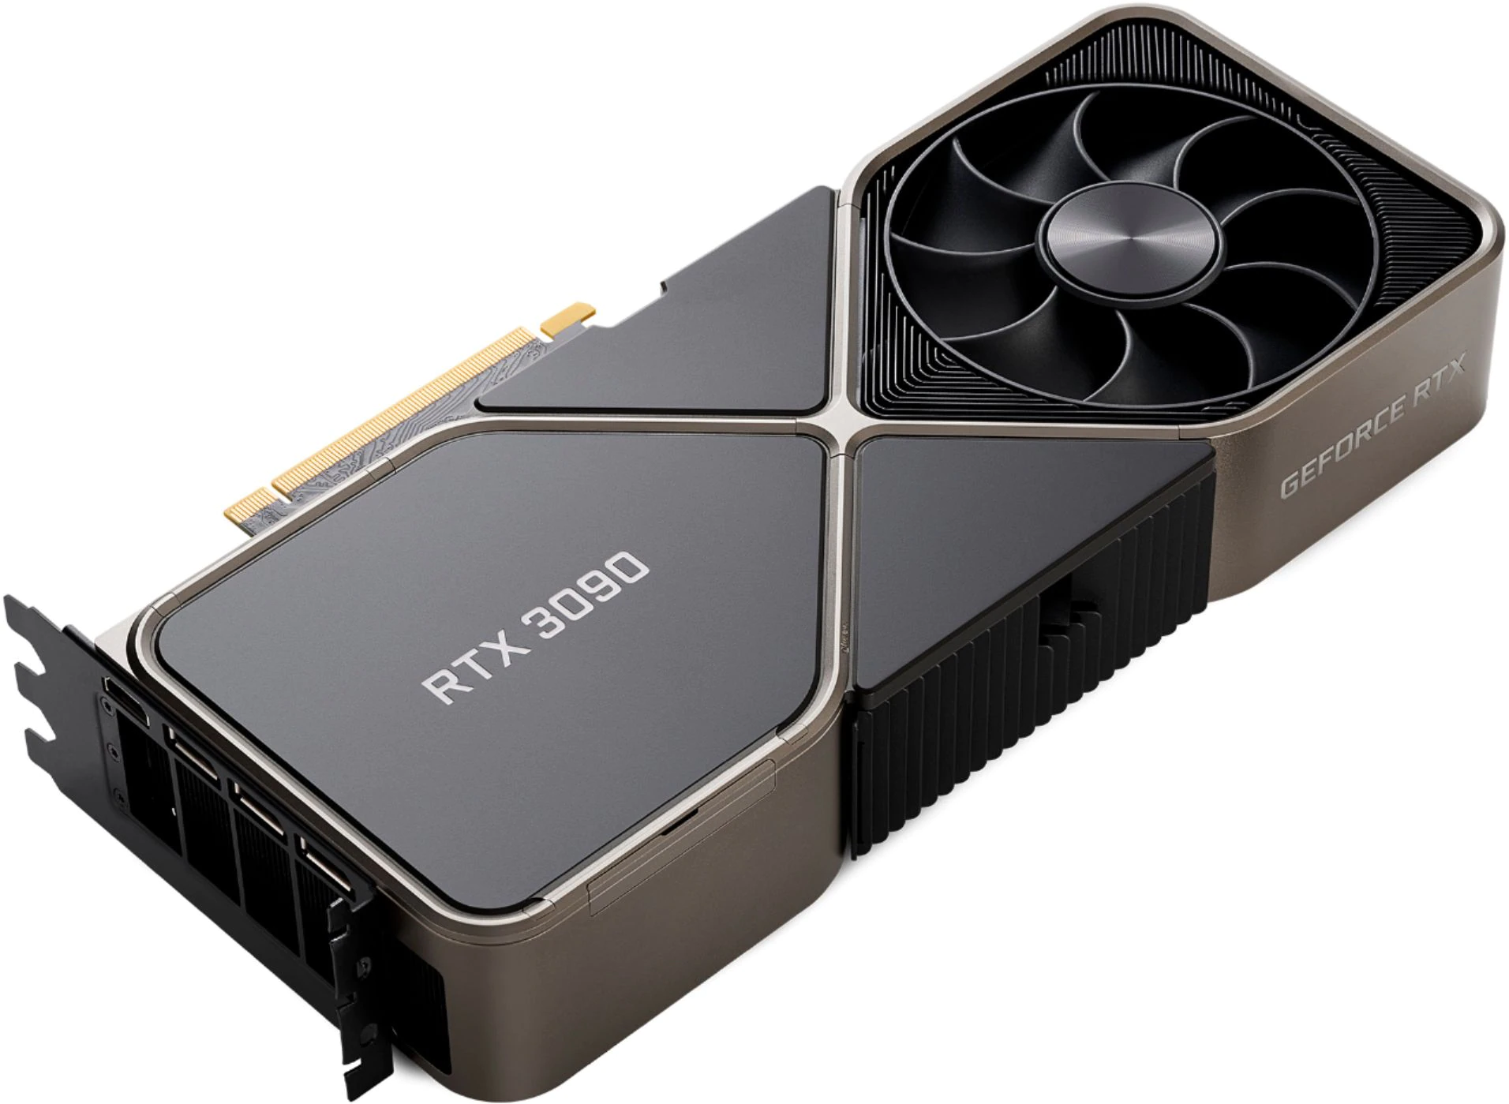
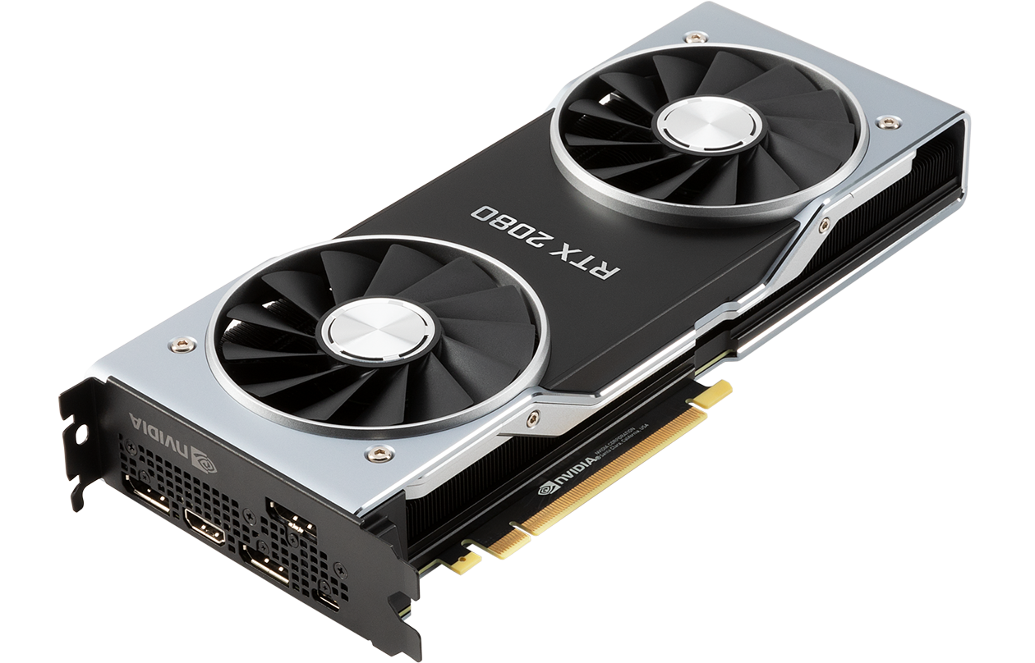
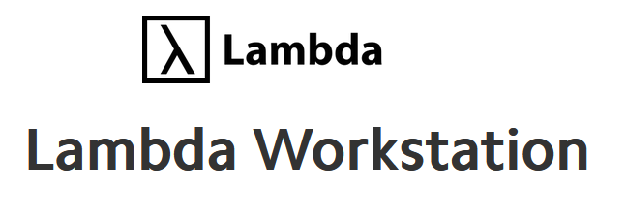
Accélérateur numérique (CHP)

Slide 6
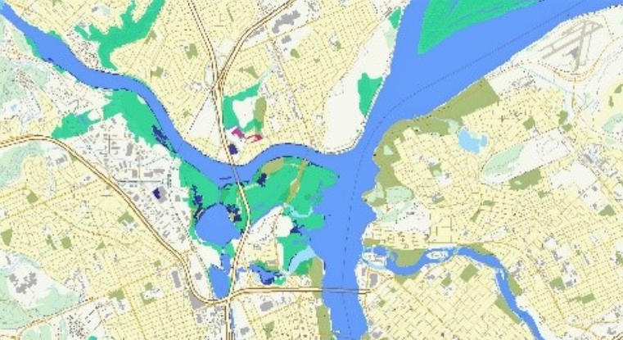
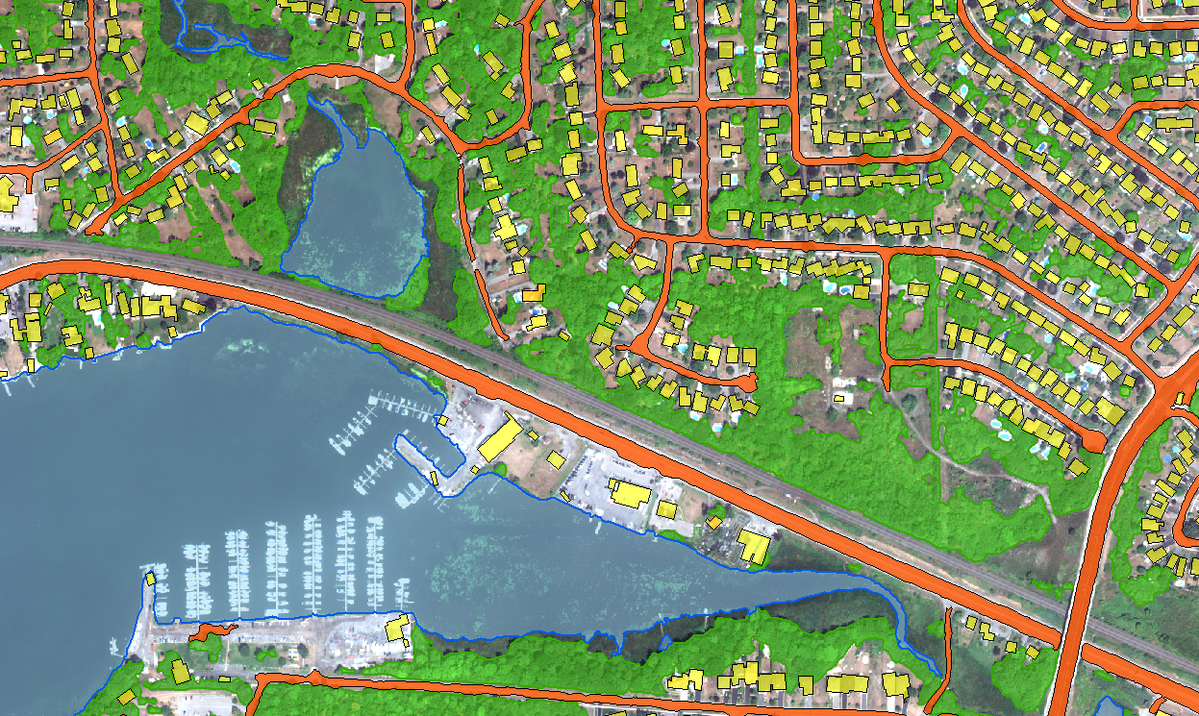
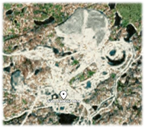
Observation de la Terre depuis l’espace et
localisation intelligente
Carte d’inondation
Objectif : segmentation de l’imagerie satellite pour assigner des classes de couverture terrestre à des pixels
Approche : ensemble de réseaux neuronaux artificiels pour la sémantique Segmentation et segmentation des cas
Réduction des risques de l’exploitation minière
Notes:
Lettre de mandat – cartographie complète des inondations

Slide 7
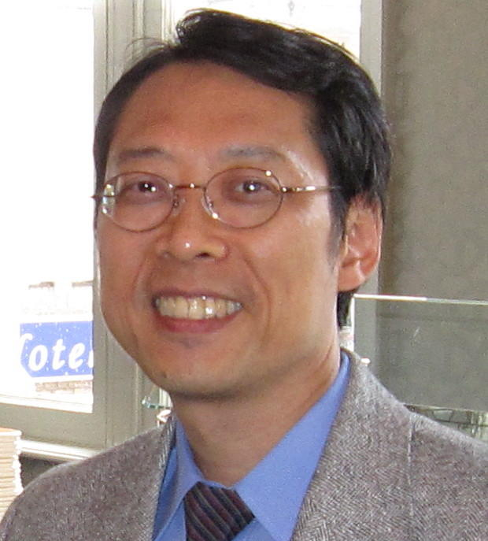
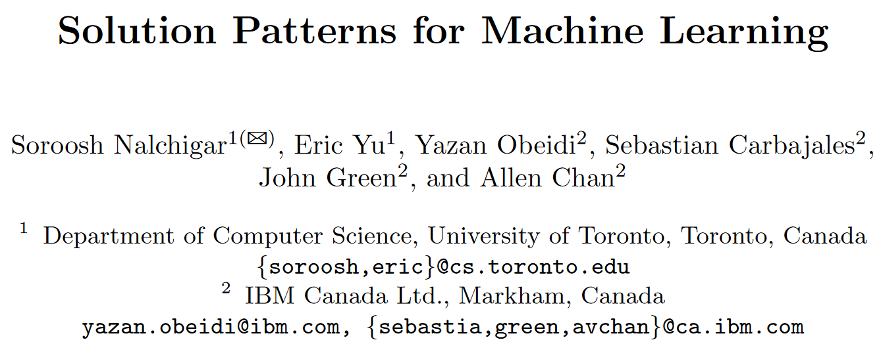
Cadre pour l’architecture et la conception de solution d’AI et la science des données
Soroosh Nalchigar
Eric Yu
Notes:
We have also partnered with University of Toronto collaborate on a project to measure the alignment of our AI capabilities with our organizational strategies
We have started applying this framework in NRCan to architect and design solutions that map technical decisions back to organizational goals and vice versa
This framework was developed by my PhD supervisor at the University of Toronto, Professor Eric Yu, and my research colleague, Soroosh Nalchigar, who is now working at Google
BTW, you will note from the affiliations of their co-authors on some these research papers that part of this research was done with the support and participation of IBM

Slide 8
Faire progresser une culture basée sur le numérique
Coordonner des sessions de travail avec 20 ministères et agences fédéraux pour partager la feuille de route et le plan de RNCAN pour l’AD
Construire une communauté de spécialistes en science des données
Organiser plus de 30 sessions pour le partage des connaissances et l’apprentissage collaboratif avec le Forum sur l’intelligence synthétique
Organiser ou contribuer à plus de 20 conférences, webminaires et autres engagements pour partager des points de vue avec d’AMG, des parties prenantes et des auditoires de l’extérieur
Permettre de développer et de construire un écosystème de leaders éclairés, de parties prenantes, de décideurs politiques et d’autres acteurs clés, pour créer des occasions pour de nouveaux partenariats.

Slide 9
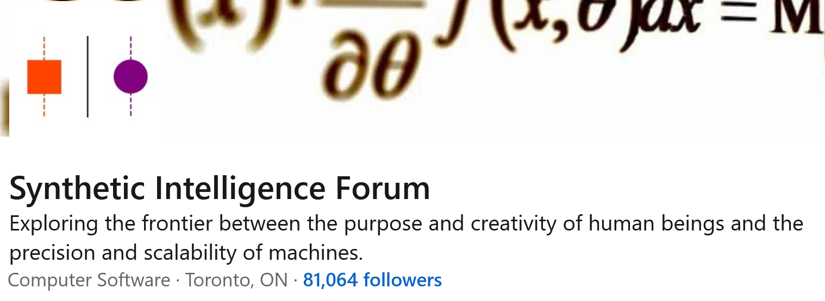

Slide 10
August 25th 2021
September 1st 2021

Slide 11
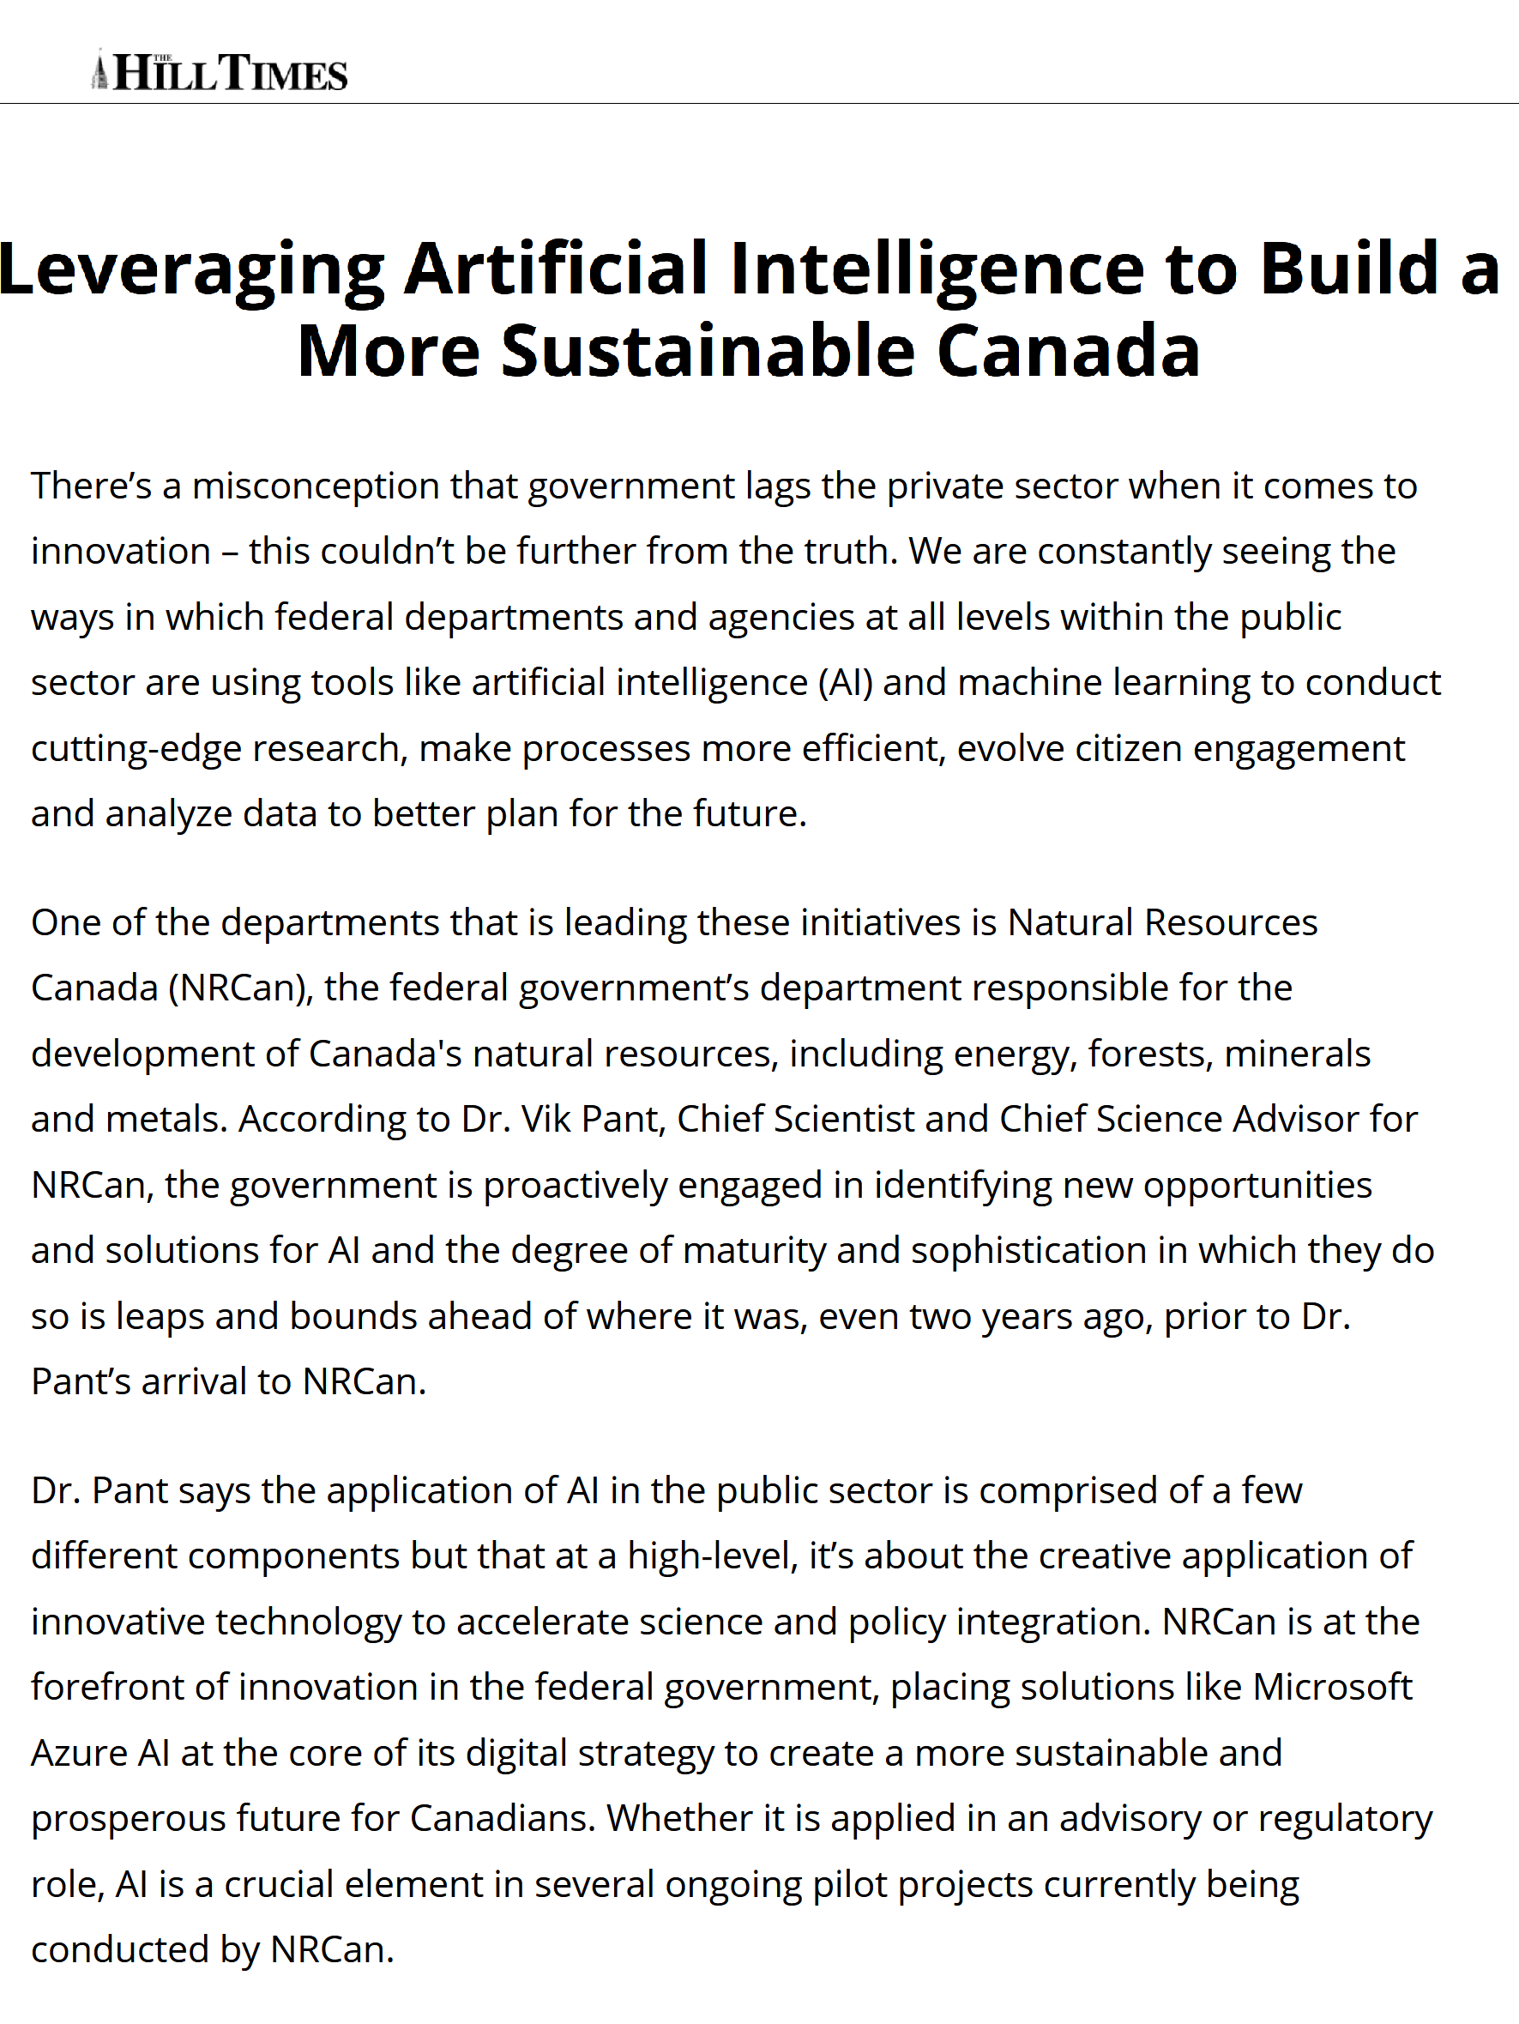
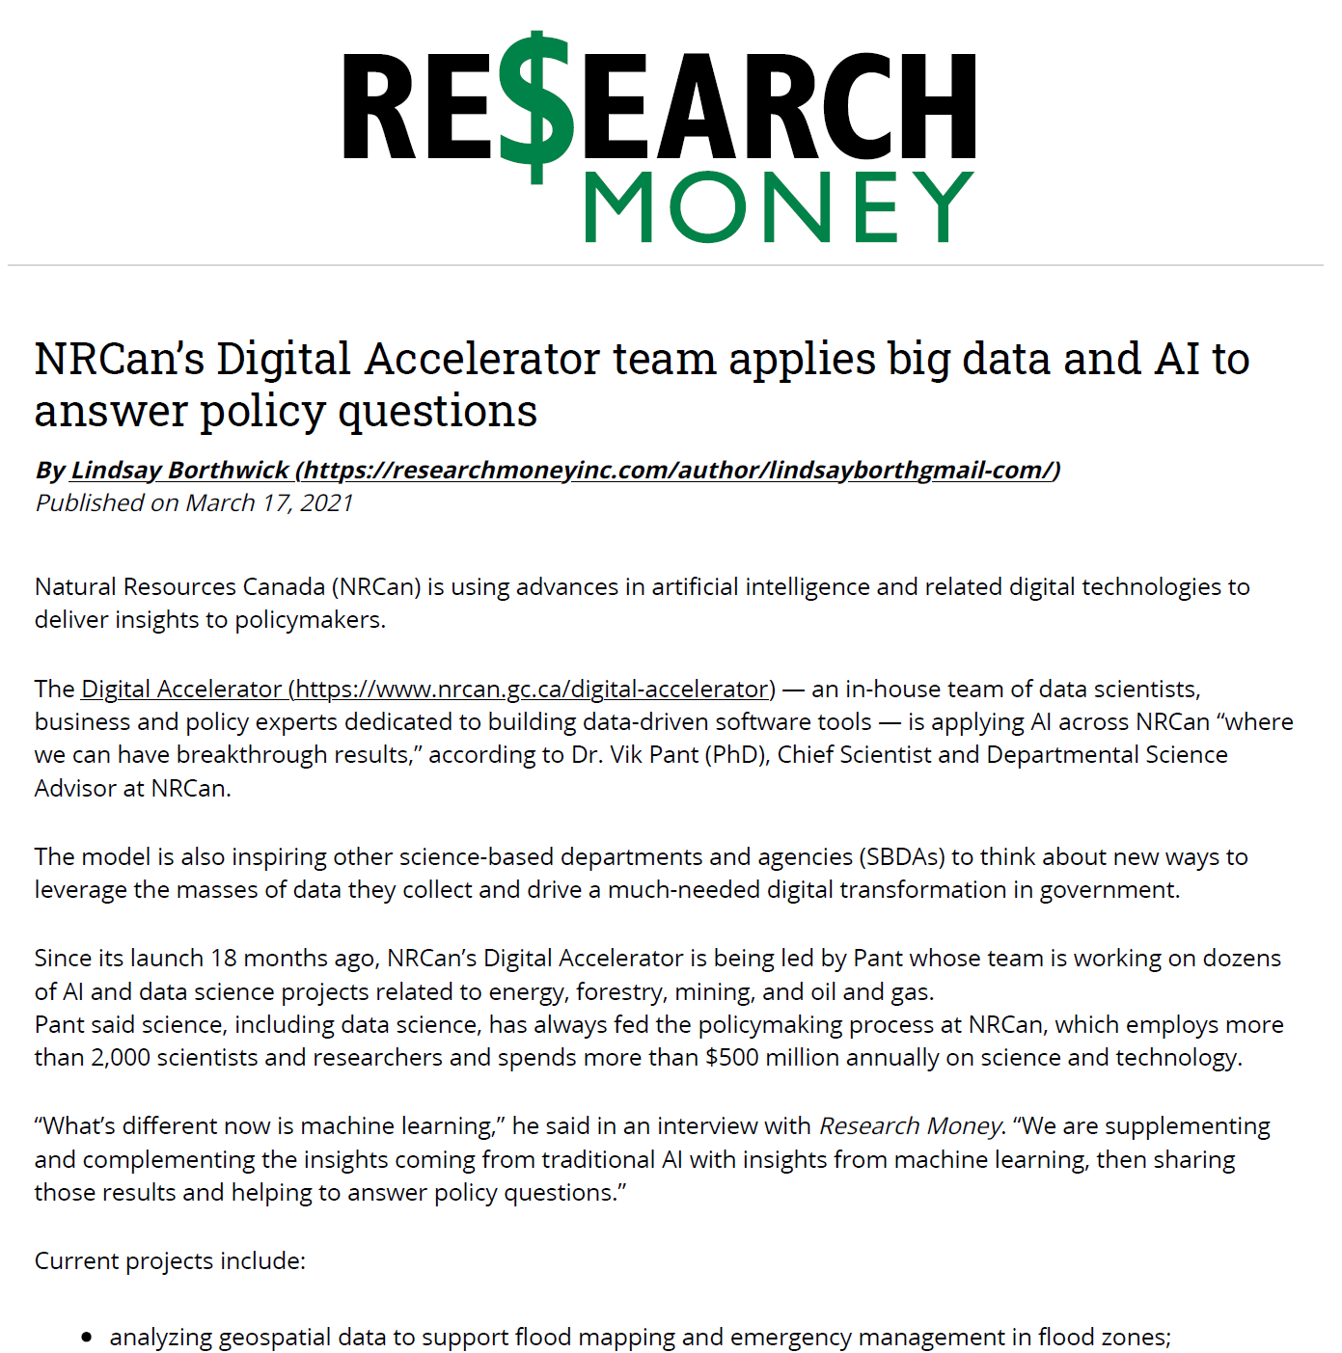
Partenariats stratégiques pour l’accélérateur numérique

Slide 12
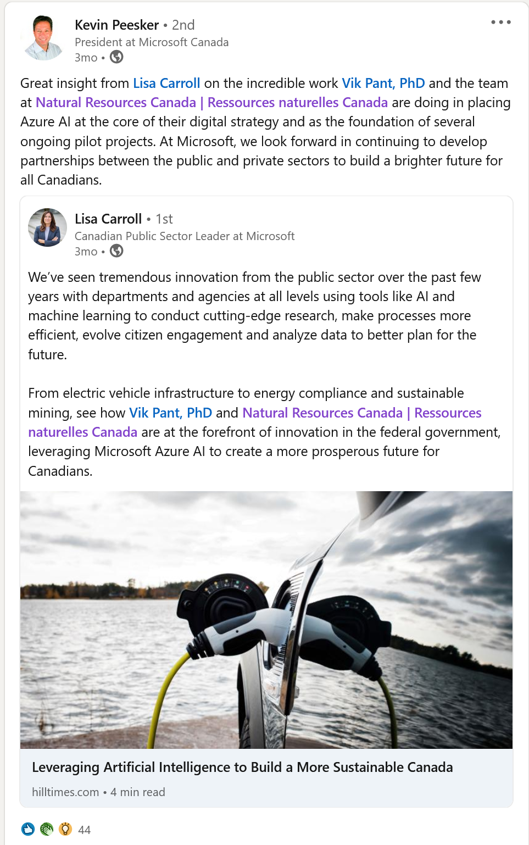
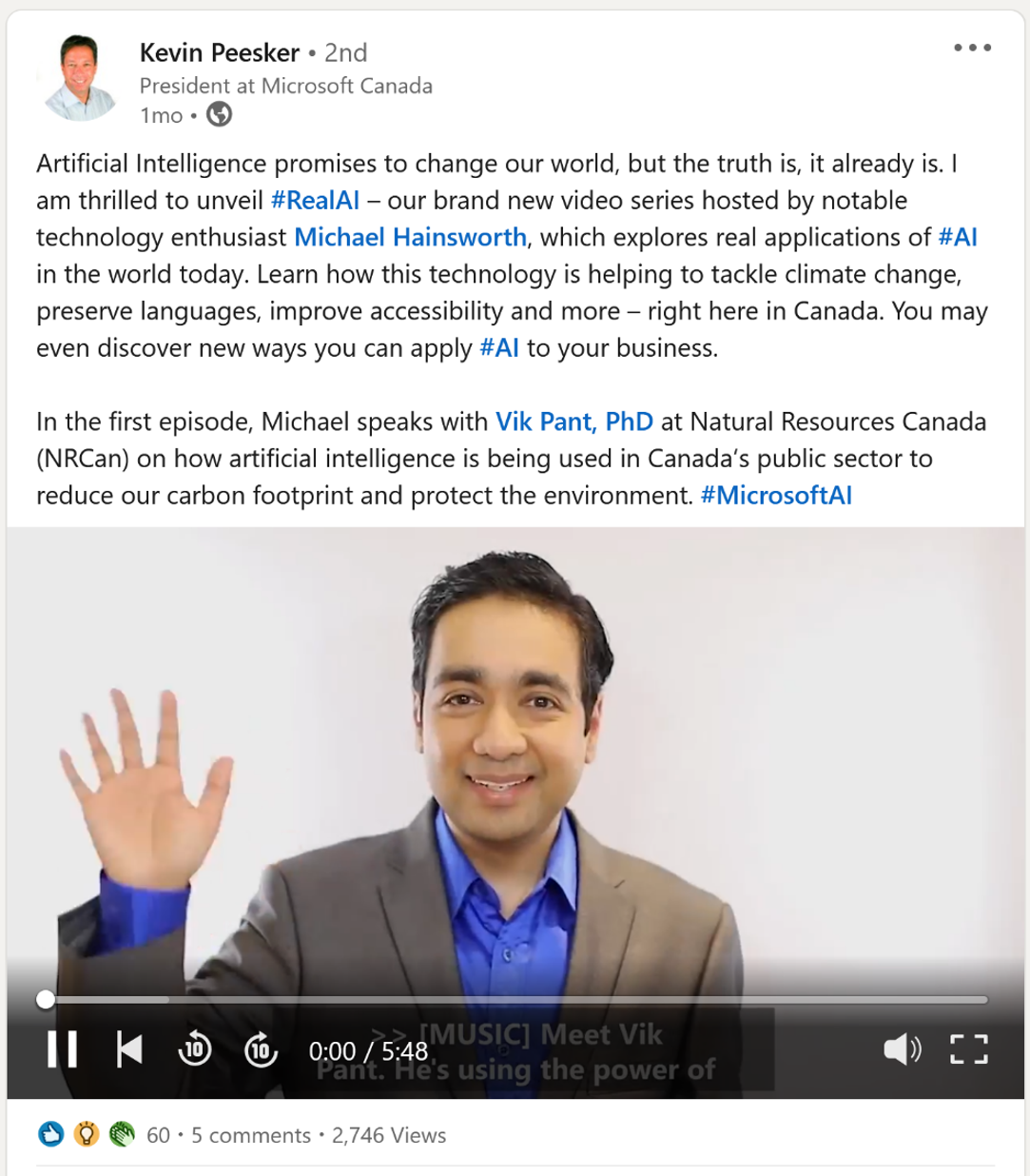
Notes:
L’intelligence artificielle promet de changer notre monde, mais la vérité est que le changement est déjà là. Je suis enthousiasmé de dévoiler #RealAI – notre nouvelle série de vidéos présentée par Michael Hainsworth, un fervent supporteur de la technologie, qui explore des applications réelles de l’#IA dans le monde d’aujourd’hui. Apprenez comment cette technologie aide à s’attaquer au changement climatique, à préserver des langues, à améliorer l’accessibilité et plus – ici au Canada. Vous pourriez même découvrir de nouvelles manières d’appliquer l’#IA à votre entreprise. Dans le premier épisode, Michael parle avec Vik Pant, PhD de Ressources naturelles Canada (RNCan) de la manière avec laquelle l’intelligence artificielle est utilisée dans le secteur public du Canada pour réduire notre empreinte carbone et protéger l’environnement. #MicrosoftAI
Un aperçu de Lisa Carroll sur l’incroyable travail de Vik Pant, PhD et de l’équipe à Natural Resources Canada | Ressources naturelles Canada pour placer Azure AI au cœur de leur stratégie numérique et ;a la base de plusieurs projets pilotes en cours. Chez Microsoft, nous avons hâte de continuer le développement de partenariats entre les secteurs public et privé afin de construire un meilleur futur pour tous les Canadiens.
Nous avons pu observer une énorme innovation dans le secteur public au cours des dernières années, avec des ministères et des agences à tous les niveaux utilisant des outils tels que l’IA et l’apprentissage automatique pour conduire des recherches de pointe, rendre des procédés plus efficace, faire évoluer l’engagement citoyen et analyser des données pour mieux planifier. De l’infrastructure pour les véhicules électriques à la conformité énergétique et à l’exploitation minière durable, voyez comment Vik Pant, PhD et Natural Resources Canada | Ressources naturelles Canada se placent à la pointe de l’innovation dans le gouvernement fédéral, en ayant recours à Microsoft Azure AI pour créer un futur plus prospère pour les Canadiens.

Slide 13
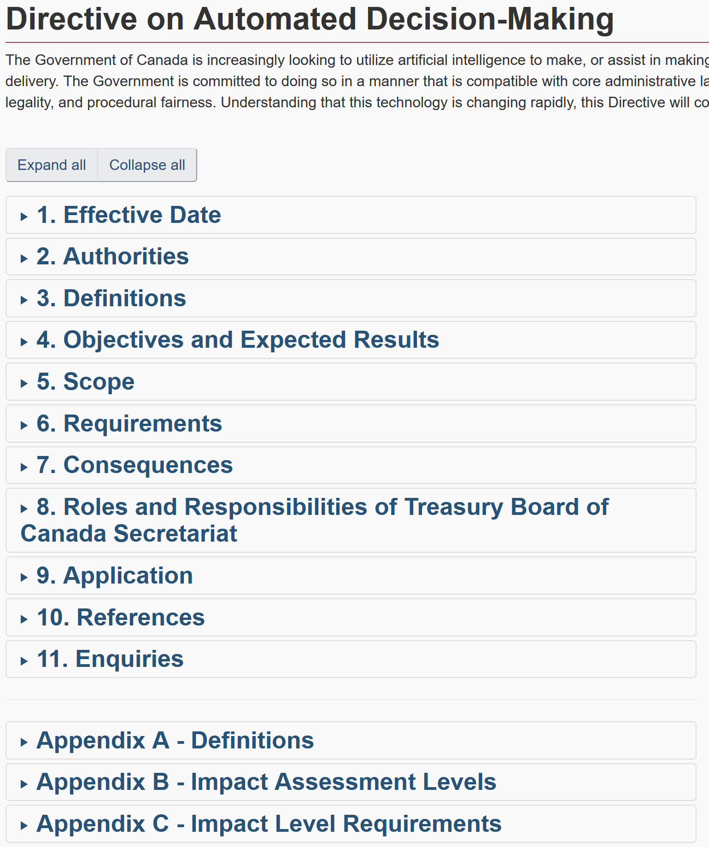
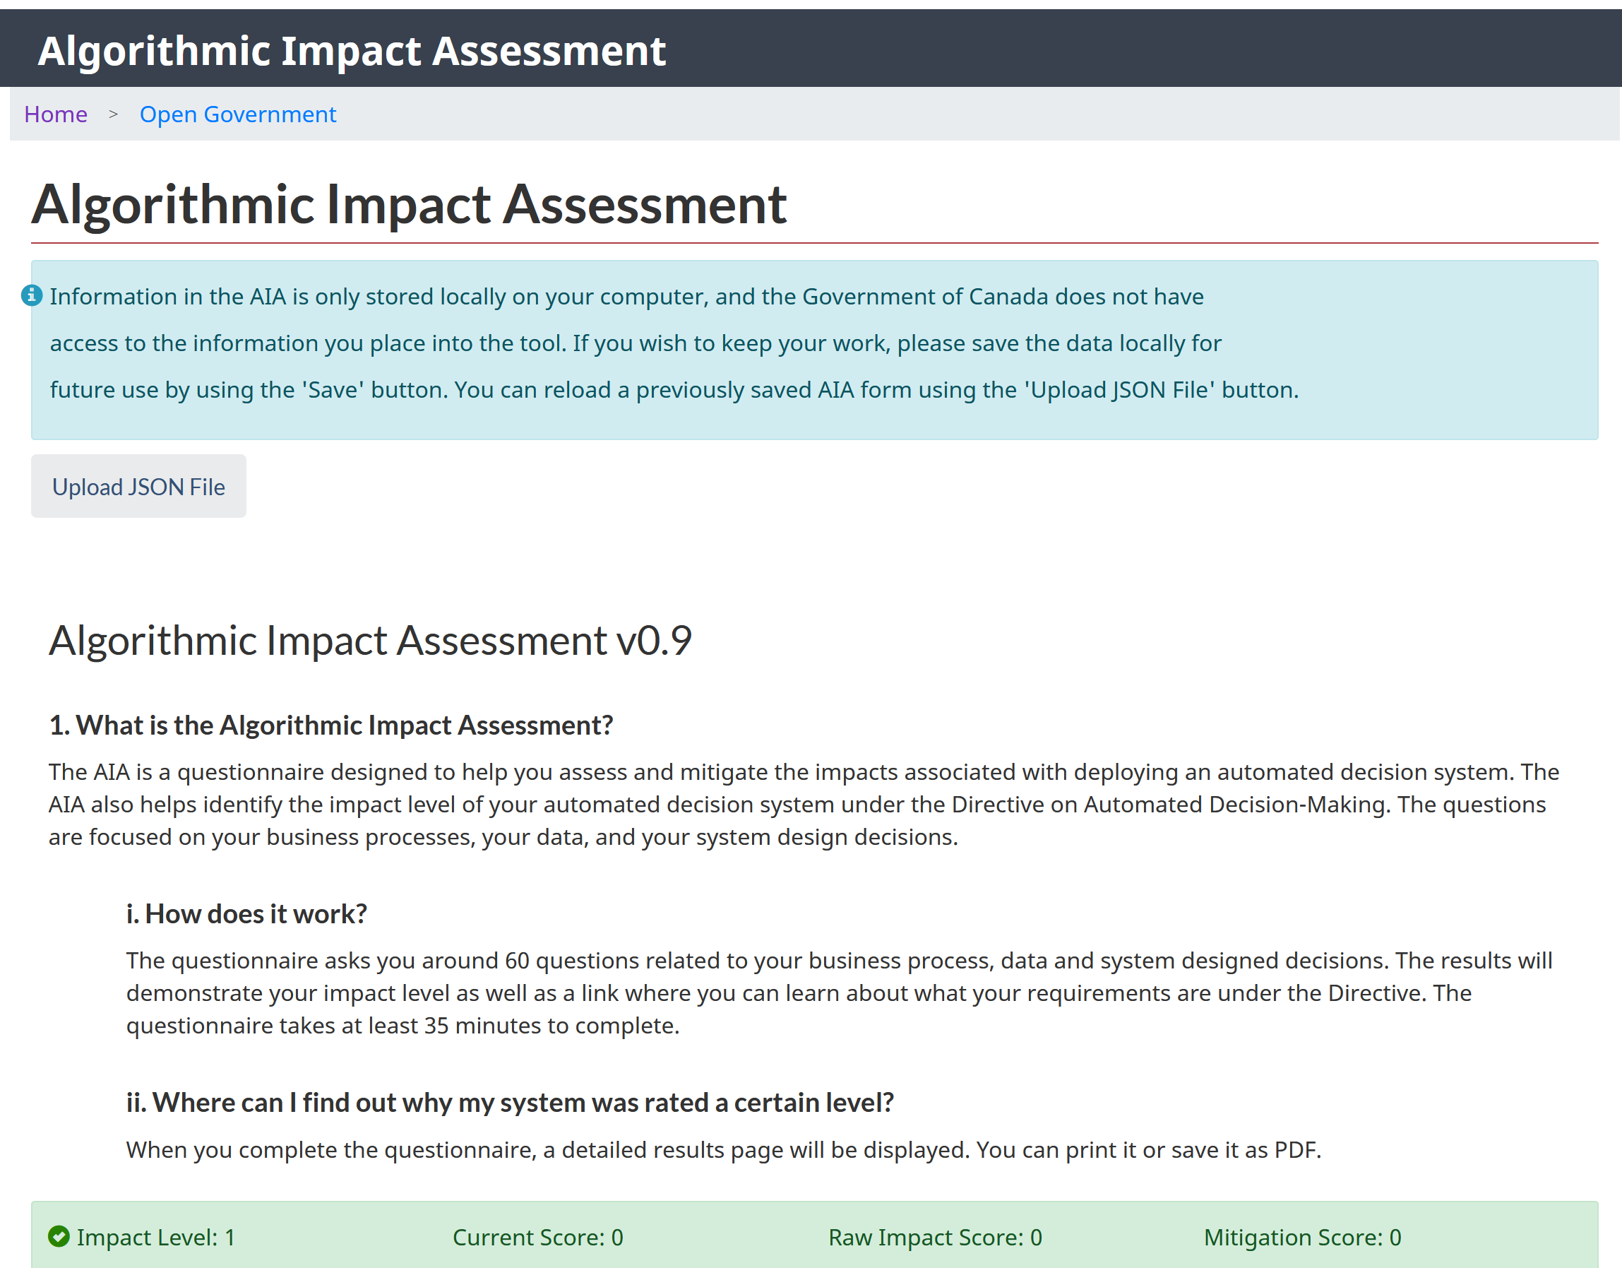
Gouvernance de l’accélérateur numérique

Slide 14
Merci
Pour nous contacter
https://www.nrcan.gc.ca/digital-accelerator
nrcan.digital-numerique.rncan@canada.ca

